Slide 1
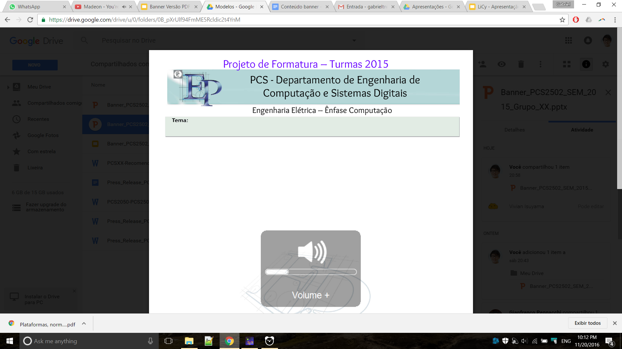

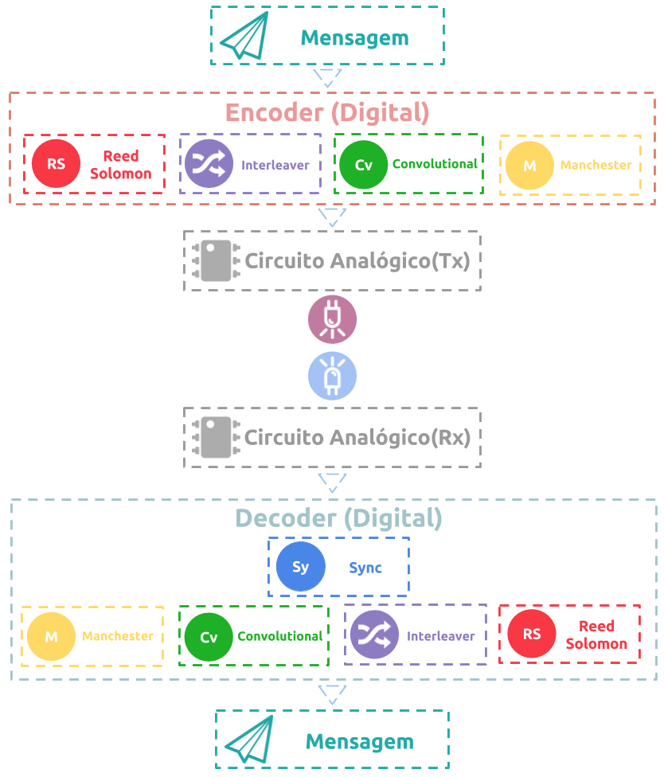

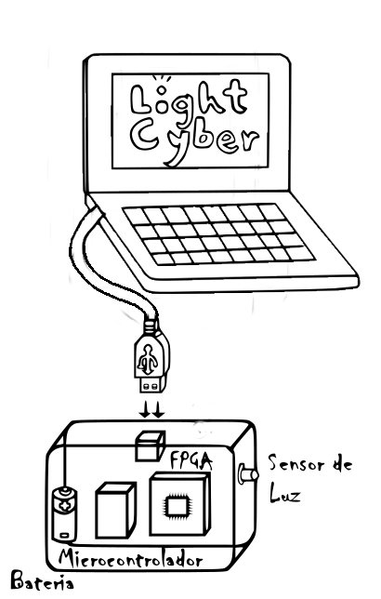
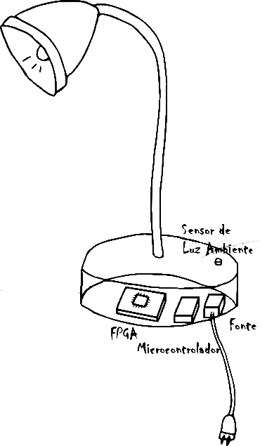

Projeto de Formatura - Turmas 2016
Tema: Light Cyber - Transmissão de dados via luz visível com Light Fidelity
Introdução
Light Cyber é um estudo sobre a comunicação por luz visível, através do padrão Li-Fi. Este projeto se insere no contexto de saturação do uso do espectro de radiofrequência e o surgimento de alternativas. Dados são codificados e enviados a partir de uma luz LED para um receptor que os identifica e os decodifica.
Figura 1 - Desenho dos módulos receptor e transmissor
Figura 2 - Digrama esquemático de transmissão e recepção LiFi
Objetivos
Desafios - Frente Analógica
Criar módulos de recepção e transmissão, um deles funcionando como ponto de acesso e o outro sendo um computador;
Estabelecer comunicação unidirecional, por luz visível, entre os dois módulos, seguindo o padrão 802.15.7;
Chavear um LED de alta potência em 200kHz de forma que a iluminação mude de acordo;
Criar circuito receptor utilizando conceitos de comunicações de fibra ótica, filtrando ruídos.
Desafios - Frente Digital
Metodologia
Realizar sincronização de clocks entre transmissor e receptor;
Diferenças de comportamento entre simulações e prática;
Integração dos componentes de modo que a saída tenha velocidade final de 200kHz.
Desenvolvimento da camada física definida por duas frentes de desenvolvimento:
Analógica: compreende os circuitos de transmissão por LED e recepção através de fotodiodo.
Digital: composto pelos módulos de decodificação e codificação de dados. Os métodos utilizados foram: Reed Solomon, códigos convolucionais e algoritmo de Viterbi, técnicas de entrelaçamento e Manchester.
Resultados
Os principais resultados foram o desenvolvimento de módulos de transmissão e recepção em dois níveis: camada física e circuitos analógicos. Ambos encontram-se prontos para uma integração com camadas mais altas de comunicação, que podem ser desenvolvidas no futuro desse projeto.
Integrantes: Gabriel Takaoka Nishimura
Felippe Demarqui Ramos
Vivian Kimie Isuyama
Orientador: Bruno de Carvalho Albertini

